Slide 1
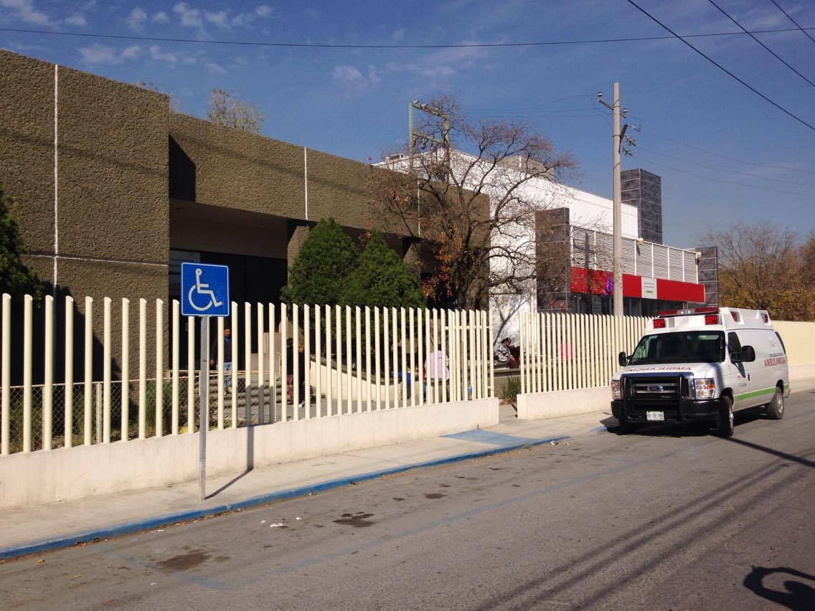
HOSPITAL PSIQUIATRICO
DEPARTAMENTO DE ENFERMERIA
ESTRUCTURA Y ORGANIZACIÓN
LIC. AURORA GONZALEZ CEPEDA
JEFA DE ENFERMERAS
LIC. AURORA GONZALEZ CEPEDA
JEFA DE ENFERMERIA

Slide 2
M I S I O N
Somos un departamento de enfermería de los Servicios de Salud de Nuevo León OPD que proporciona atención de enfermería psiquiátrica y de salud mental para mejorar la calidad de vida de nuestros usuarios a través trato digno, confiable y seguro , con los recursos disponibles y alcanzables, impulsando estrategias de mejora continua e innovación.

Slide 3
VISION
Ser un departamento el enfermería que garantice la excelencia en la calidad y seguridad de los servicios otorgados mediante una cultura organizacional basada en los estándares de acreditación y certificación

Slide 4
OBJETIVOS ESTRATEGICOS
Coordinar actividades que integren programas de educación.
Optimizar recursos humanos para una atención eficiente.
Garantizar el respeto a los derechos humanos de los pacientes.
Fomentar el auto cuidado en los pacientes.

Slide 5
Integridad
Respeto
Responsabilidad
Honestidad
Compromiso
Humanidad
Empatía
Trabajo en equipo
VALORES

Slide 6
FILOSOFIA
Dar atención psiquiátrica (Diagnostico y Tratamiento a la población abierta
Mayores de 15 años
No contar con algún tipo de seguridad social
Afiliados al Seguro Popular
Dar atención de consulta externa y/o hospitalización.
Trabajo interdisciplinario
Unificar criterios sobre la solución de problemas
La participación de la institución y la comunidad
(Familia, Sociedad, Estado, otras Dependencias)

Slide 7
DIAGNOSTICOS
F20.0 ESQUIZOFRENIA PARANOIDE
F06.8 OTROS TRASTORNOS MENTALES ESPECIFICADOS DEBIDO A LESION Y DISFUNCION CEREBRAL
F32.2 EPISODIO DEPRESIVO GRAVE SIN SINTOMAS PSICOTICOS
F60.3 TRASTORNO DE LA PERSONALIDAD EMOCIONALMENTE INESTABLE
F90.0 PERTURBACION DE LA ACTIVIDAD Y DE LA ATENCION
F31.7 TRASTORNO AFECTIVO BIPOLAR, ACTUALMENTE EN REMISION
G40.0 EPILEPSIA
F41.2 TRASTORNO MIXTO DE ANSIEDAD Y DEPRESION
F41.1 TRASTORNO DE ANSIEDAD GENERALIZADA
F33.1 EPISODIO DEPRESIVO RECURRENTE, EPISODIO MODERADO PRESENTE

Slide 8
DIAGNOSTICOS DE ENFERMERIA, MAS FRECUENTES.
-Trastorno de los procesos del pensamiento
-Manejo inefectivo del régimen terapéutico
-Riesgo de violencia dirigida a otros
-Tendencia a adoptar conductas de riesgo para la salud
-Riesgo de caída
-Gestión ineficaz de la propia salud
-Aislamiento social
-Confusión crónica
-Ansiedad
-Insomnio
-Riesgo de suicidio
-Estreñimiento (sobre todo en pacientes mujeres)

Slide 9
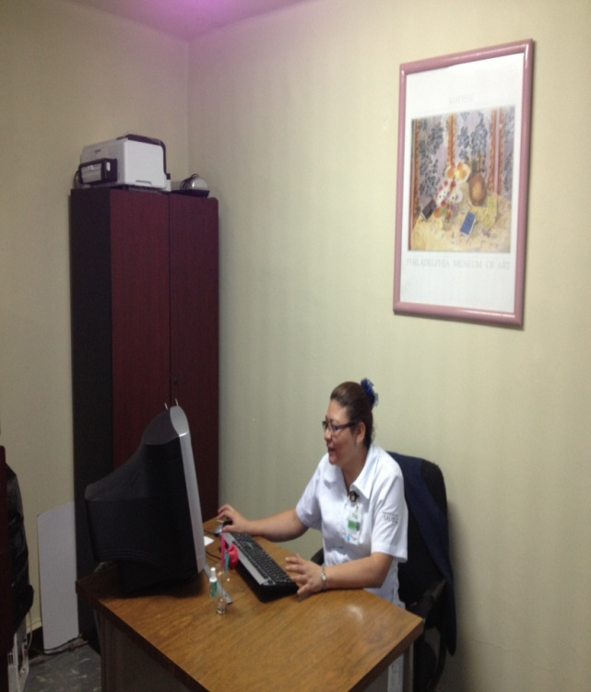
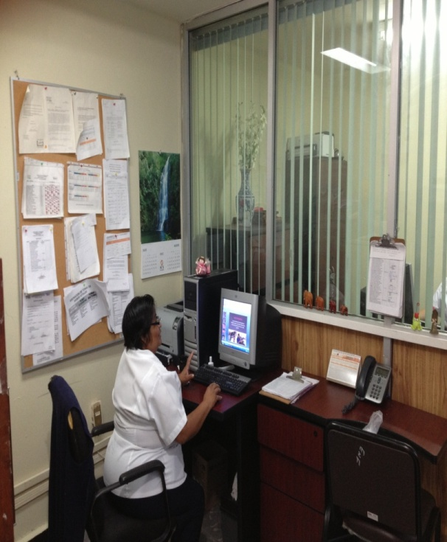
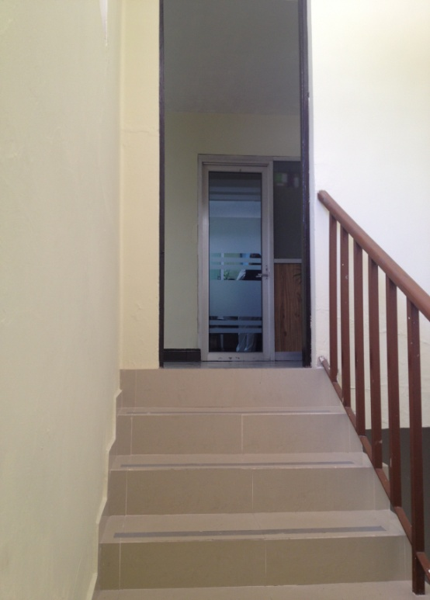
JEFATURA DE ENFERMERIA

Slide 10
ORGANIGRAMA
Jefa de enfermería
Subjefe de Calidad de Enfermería
Subjefa de Enfermería
SUPERVISOR TURNO MATUTINO
SUPERVISOR TURNO VESPERTINO
SUPERVISOR TURNO NOCTURNO 1
SUPERVISOR
TURNO NOCTURNO 2
SUPERVISOR PLAN PILOTO
COORDINADOR DE SALA 1
COORDINADOR DE SALA 2
COORDINADOR DE SALA 3
COORDINADOR DE SALA UOC
COORDINADOR DE SALA SOE
COORDINADOR DE SALA URGENCIAS
COORDINADOR DE TERAPIA OCUPACIONAL
COORDINACIÓN DE CONSULTA EXTERNA
ENFERMERO (A) EN SALA
ENFERMERO (A) EN SALA
ENFERMERO (A) EN SALA
ENFERMERO (A) EN SALA
ENFERMERO (A) EN SALA
ENFERMERO (A) EN SALA
ENFERMERO (A) EN SALA
ASISTENTES TERAPÉUTICO
ASISTENTES TERAPÉUTICO
ASISTENTES TERAPÉUTICO
ASISTENTES TERAPÉUTICO
ASISTENTES TERAPÉUTICO
ASISTENTES TERAPÉUTICO
ASISTENTES TERAPÉUTICO
PASANTES DE ENFERMERIA
PASANTES DE ENFERMERIA
PASANTES DE ENFERMERIA
PASANTES DE ENFERMERIA
PASANTES DE ENFERMERIA
PASANTES DE ENFERMERIA
PASANTES DE ENFERMERIA
LOS SUPERVISORES DE ENFERMERIA ADEMAS COORDINAN : AL PERSONAL DE TRIAGE, SUBALMACÉN
Personal de enfermería: Gobierno Homologado, Federal, Estatal, Regularizado, Formalizado (1 y 2), Eventual .
Asistentes Terapéuticos y Personal para Contingencia covid-19

Slide 11
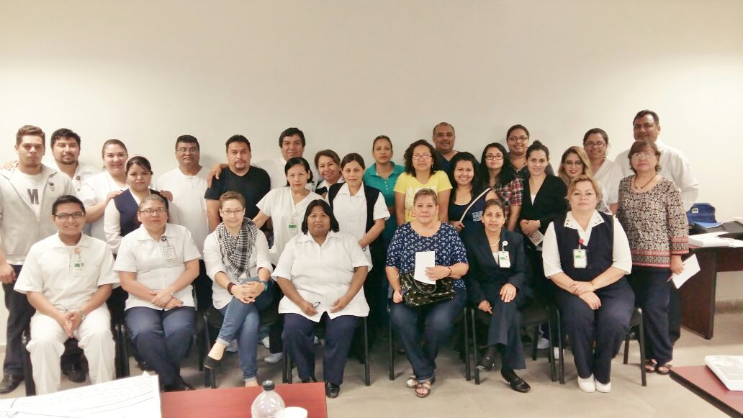
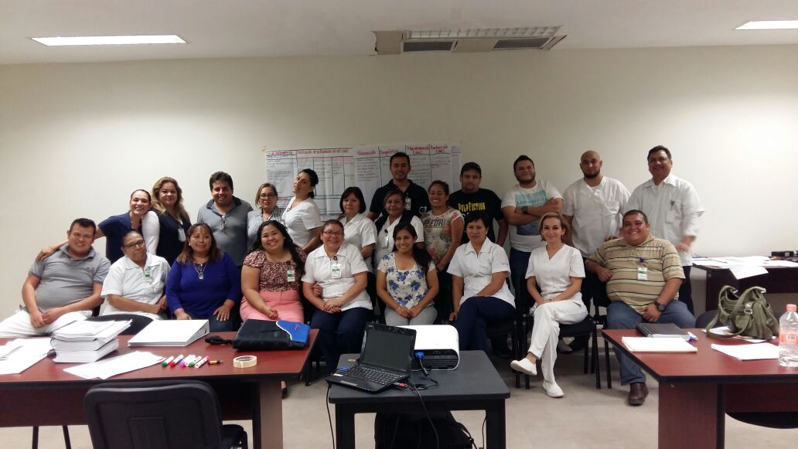
PLANTILLA DEL PERSONAL 120 ENFERMEROS

Slide 12
FORMALIZADOS

Slide 14
EL HOSPITAL PSIQUIÁTRICO CUENTA CON 80 CAMAS CENSABLES UNA OCUPACIÓN DE 50- 95 % CONSULTAS 2090 MENSUALES

Slide 15
SERVICIOS QUE OFRECE
CONSULTA EXTERNA
URGENCIAS
HOSPITALIZACION
-
-PSIQUIATRIA
-PAIDOPSIQUIATRIA
-NEUROLOGIA
-PSICOTERAPIA
-TERAPIA DE PAREJA Y FAMILIA
-TELEMEDICINA
-CLINICA DE VIOLENCIA
-ODONTOLOGIA
-ELECTROENCEFALOGRAFIA
-LABORATORIO DE EXAMENES CLINICOS
-TERAPIA OCUPACIONAL
-NUTRICION

Slide 16
CONSULTA EXTERNA
CONSULTA EXTERNA

Slide 17
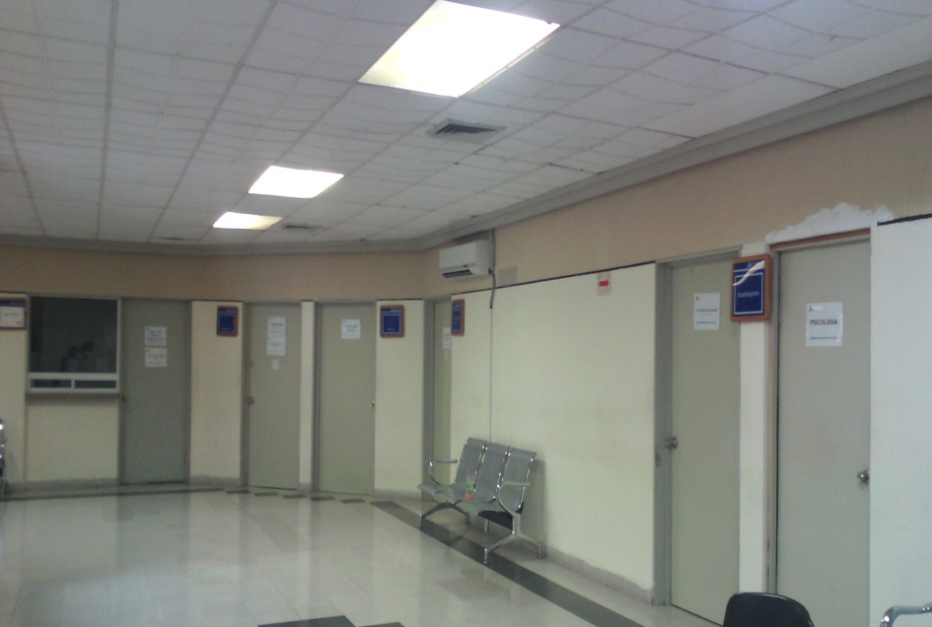
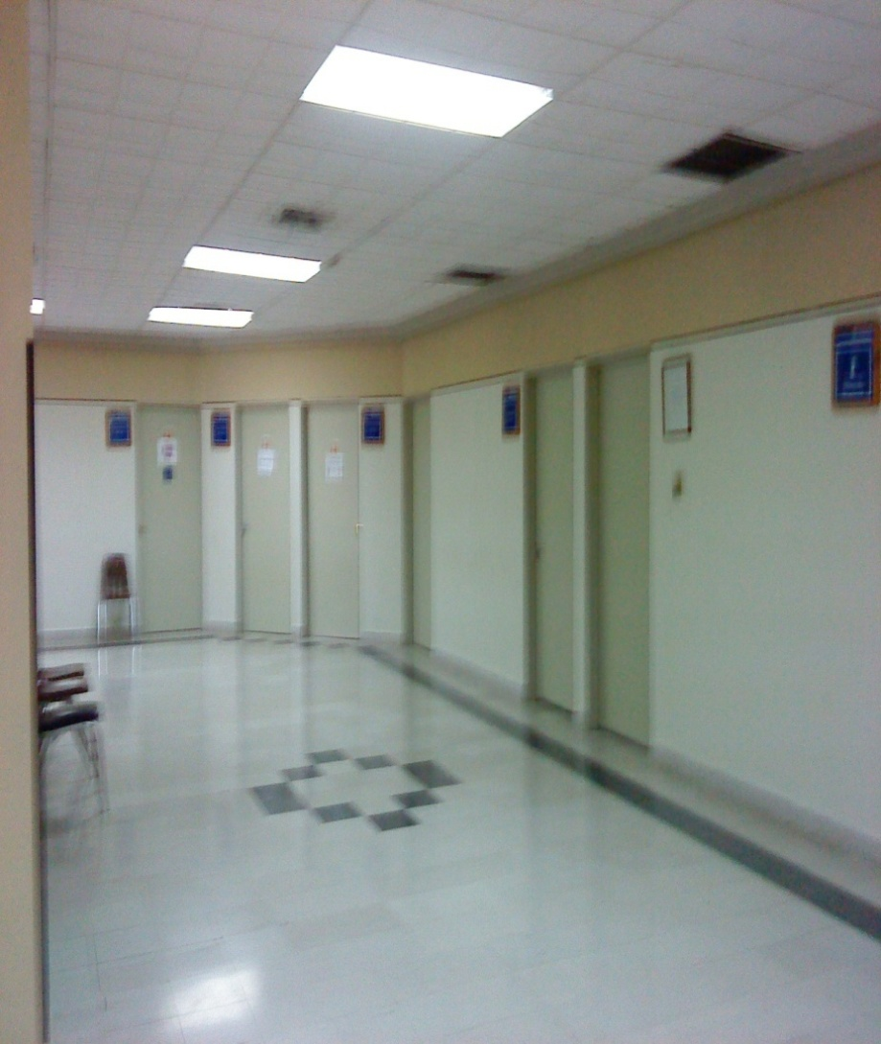
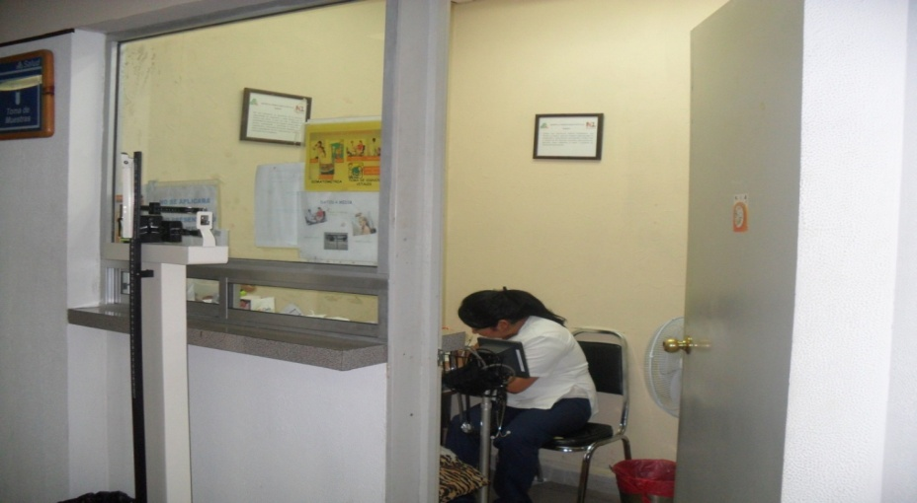
CONSULTORIOS

Slide 18
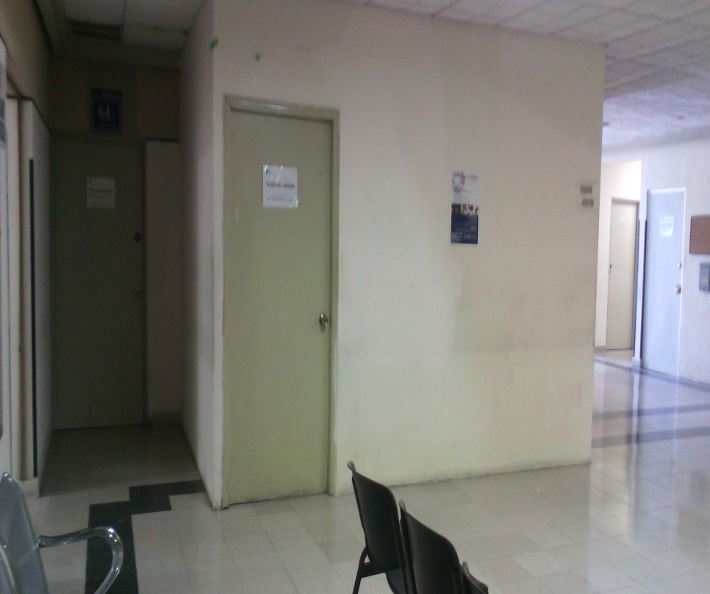
TRABAJO SOCIAL DE CONSULTA EXTERNA
RECURSOS HUMANOS

Slide 19
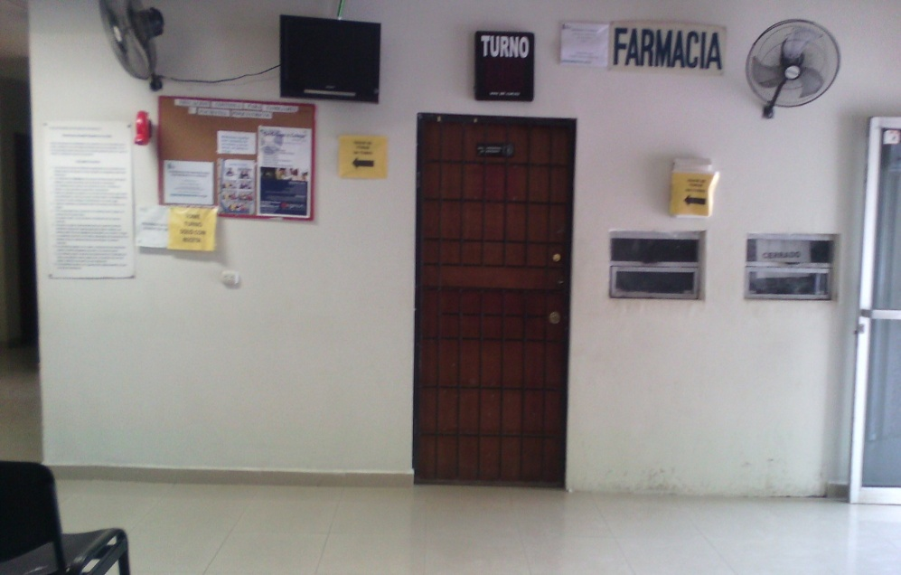
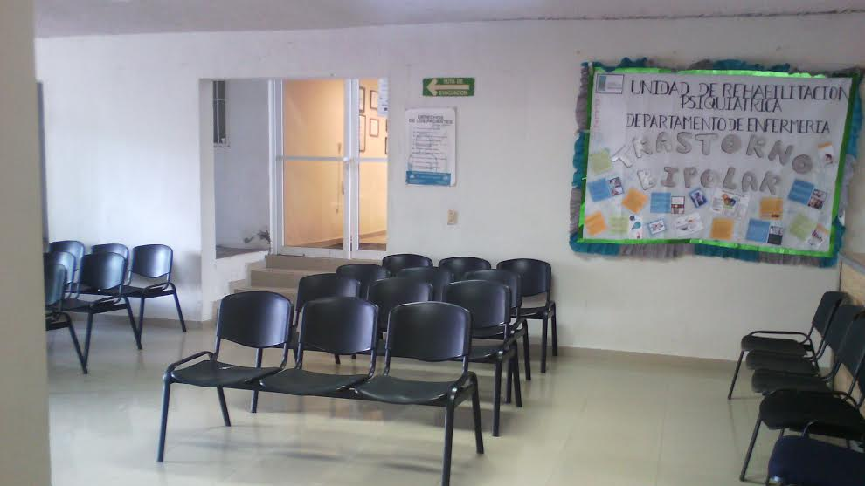
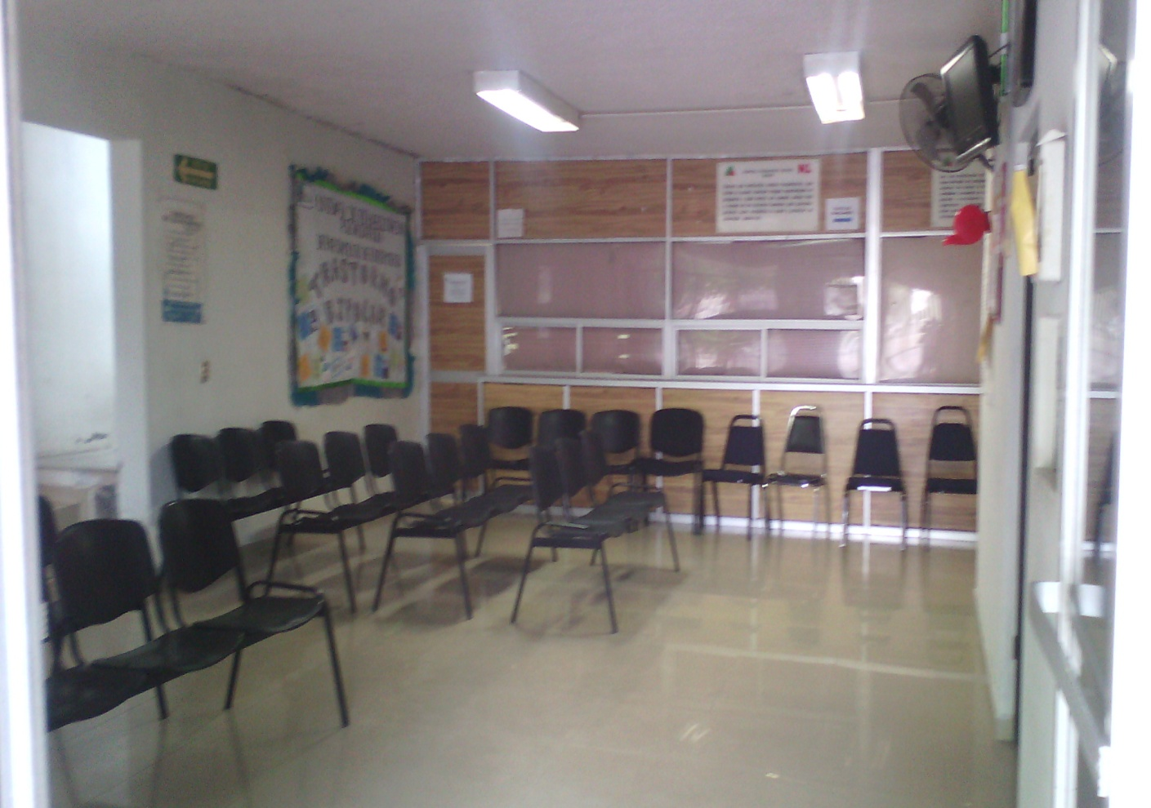
FARMACIA SEGURO POPULAR Y SALA DE ESPERA

Slide 20
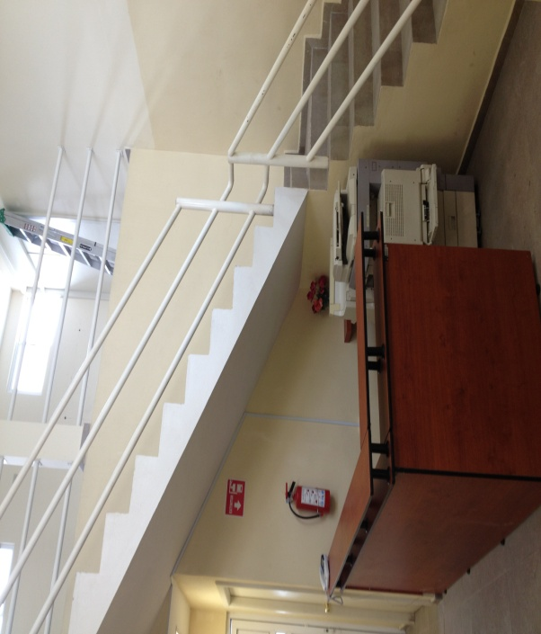
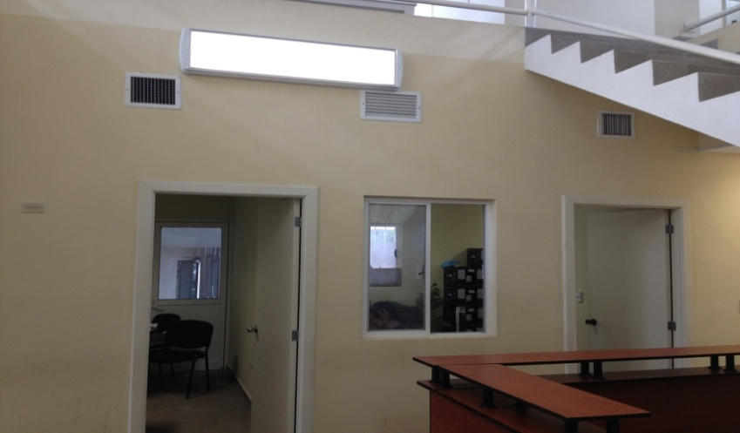
DIRECCION Y ADMINSTRACION

Slide 21
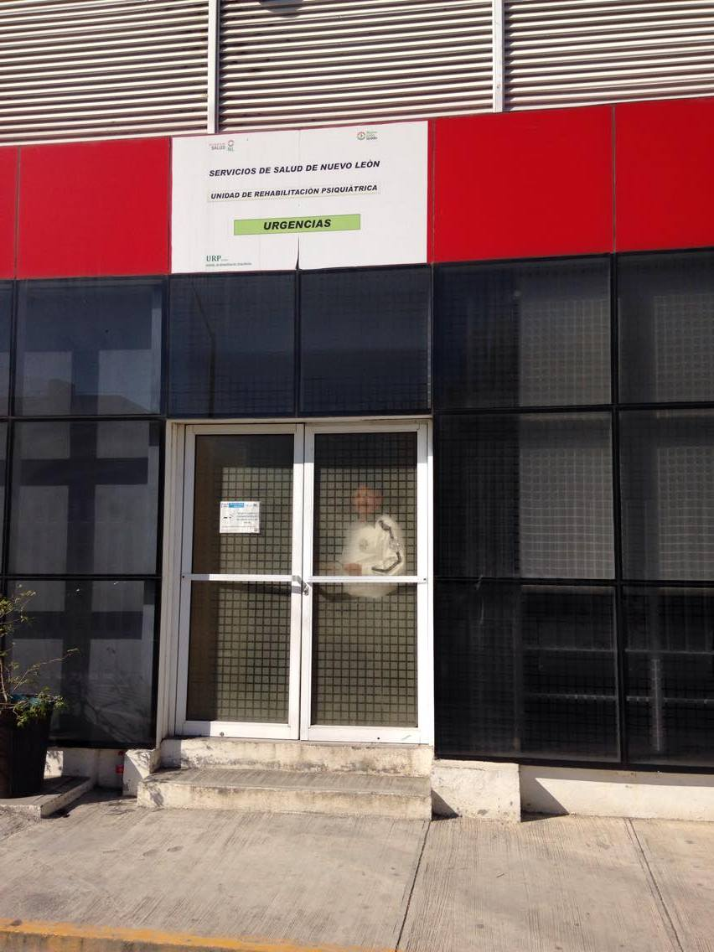
URGENCIAS
URGENCIAS
URGENCIAS

Slide 22
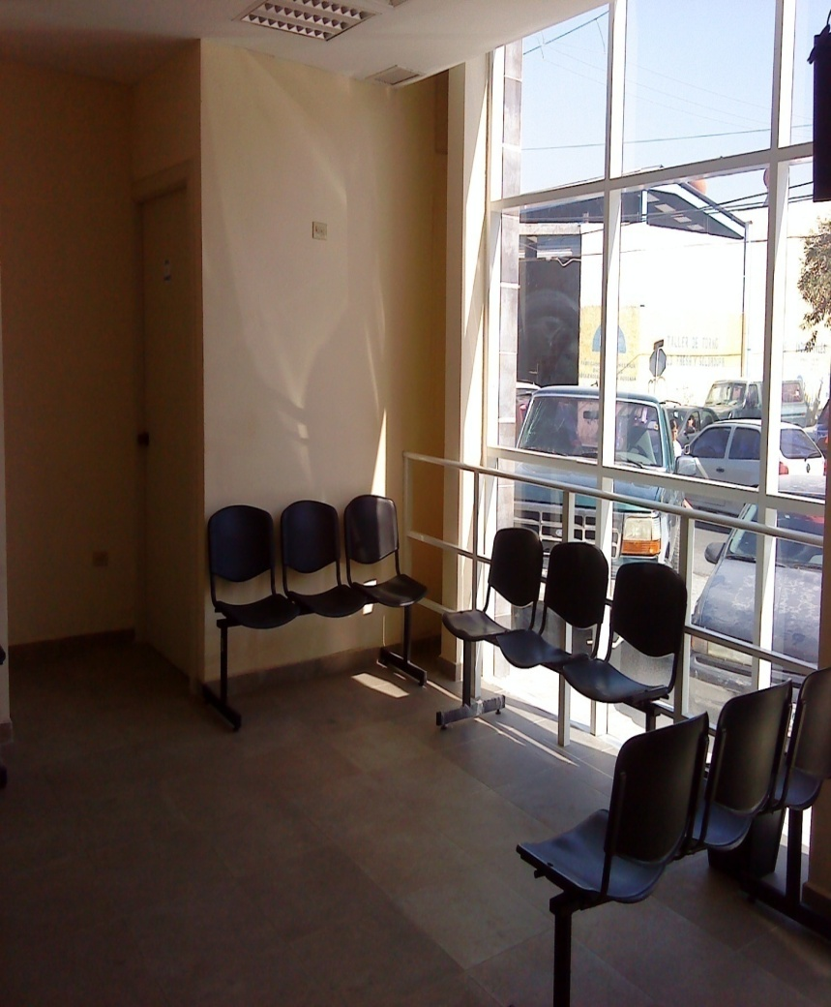
RECEPCION
SALA DE ESPERA

Slide 23
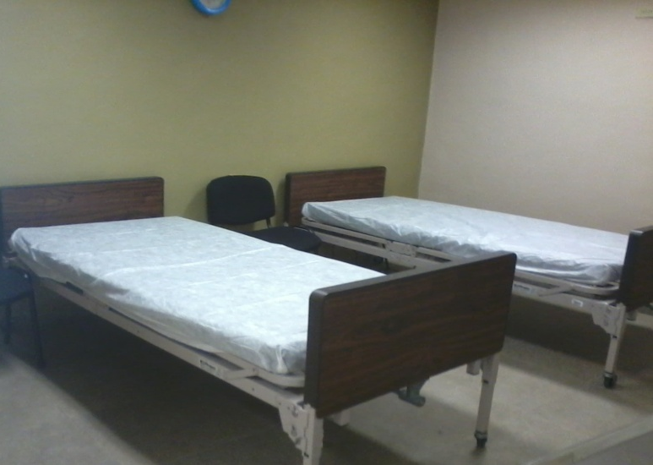
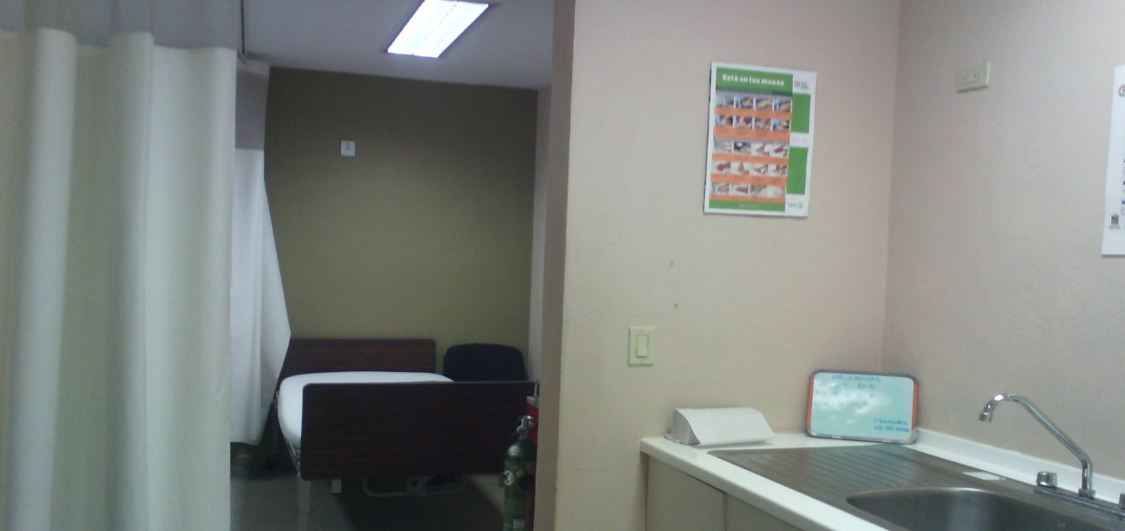
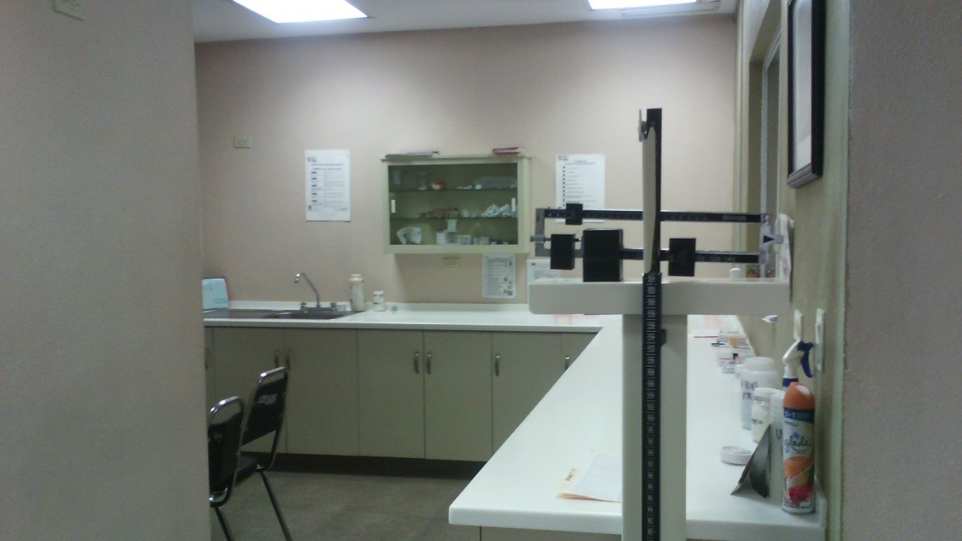
OBSERVACION

Slide 24
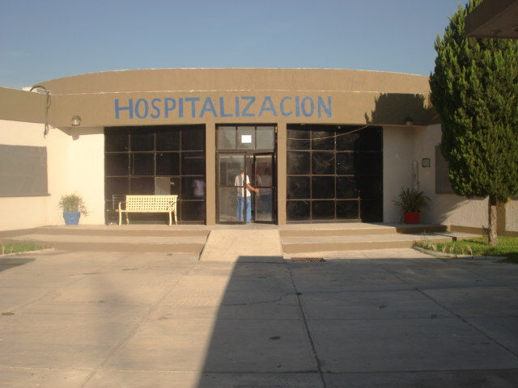
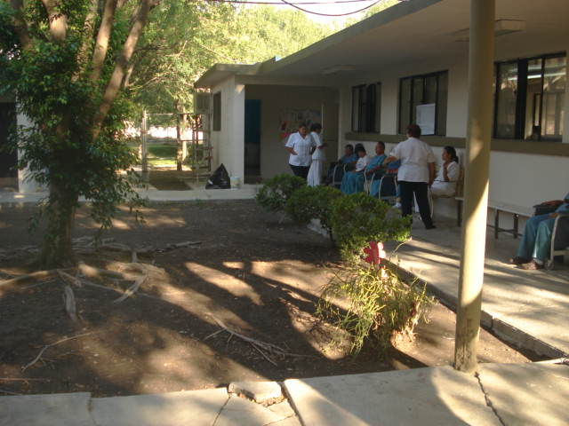
SALA 1 Y 2 SALA3 (actualmente SOE) PACIENTE AGUDO LARGA ESTANCIA PACIENTE 62 CAMAS 25 CAMAS
HOSPITALIZACION

Slide 25
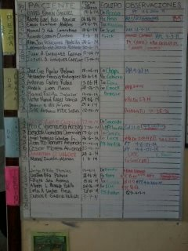
EQUIPO TERAPEUTICO
CONFORMADO POR
Psiquiatría
Psicología
Trabajo social
Enfermería
Medico general
Visita Medica
De Lunes a Viernes de 9:00 a 10:30 horas

Slide 26
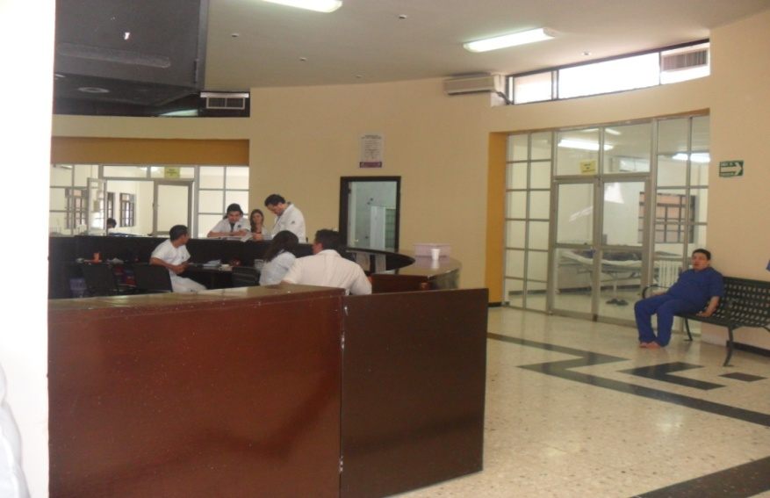
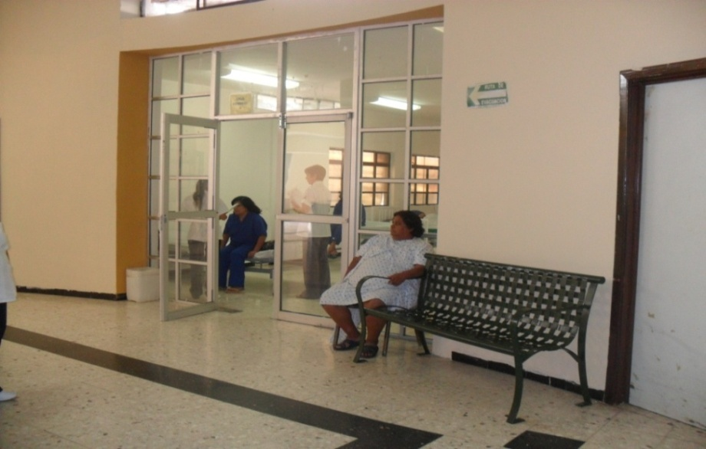
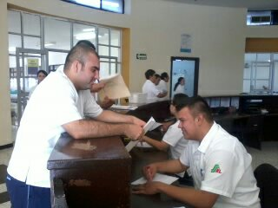
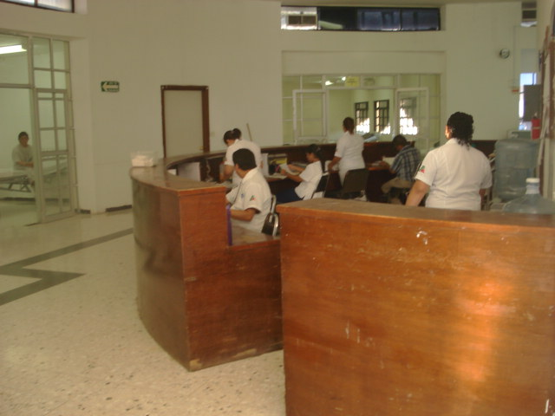
SALA 1 Y 2
Actualmente área de sala 3, funciona como SOE y en SALA 1 se reubico la SALA 3

Slide 27
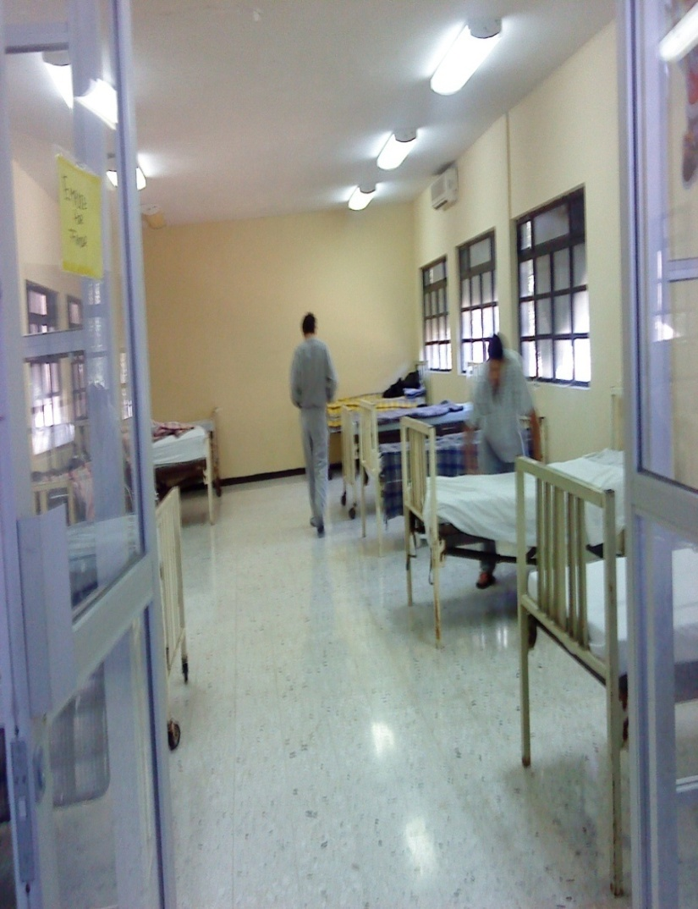
SALA GENERAL
SALA DE OBSERVACION
AL INGRESAR
EL PACIENTE PASA A SALA DE OBSERVACION
ES VALORADO POR 72 HRS POR EL EQUIPO TERAPEUTICO
POSTERIORMENTE EL EQUIPO DECIDE EN QUE MOMENTO PASA A LA SALA GENERAL
Y SE INTEGRA A LAS ACTIVIDADES
2 SALAS GENERALES CON 10 CAMAS CADA UNA

Slide 28
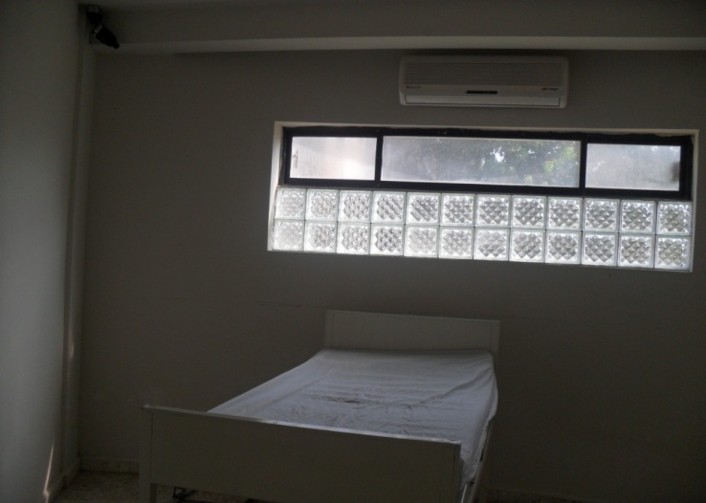
UOC. UNIDAD DE OBSERVACION CONTINUA; ACTUALMENTE SE UTILIZA COMO FILTRO EN PACIENTES DE RECIEN INGRESO PARA DETECCIÓN DE COVID-19 CUENTA CON 5 CUBICULOS
Es utilizada para la atención de pacientes de alto riesgo,
con una observación estrecha.
Suicida
Agresión
Autoagresión
Aislamiento respiratorio

Slide 29
MEDIDAS TERAPEUTICAS
Farmacoterapia
Observación estrecha por riesgos; de fuga, suicidio, auto y heteroagresión
Monitoreo
en sala y/o cubículo
Contención física en cama
Vigilancia y monitoreo a la Tolerancia a los neurolépticos
Relación de ayuda individual
Terapia Conductual
Terapia
de grupo
Integración a Terapia Ocupacional

Slide 30
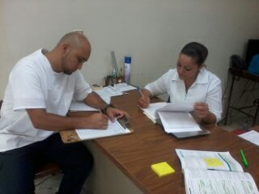
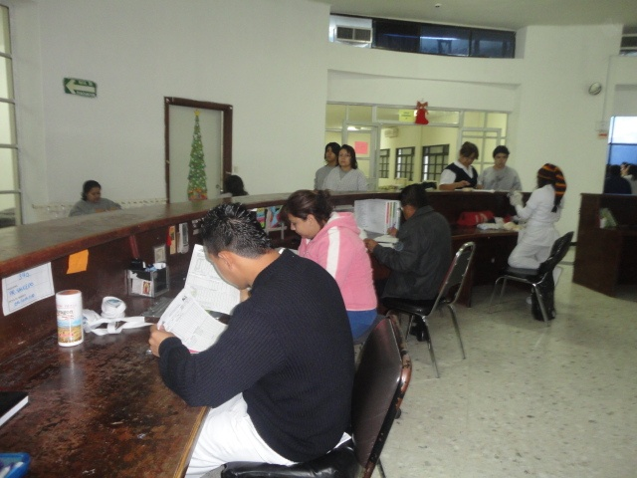
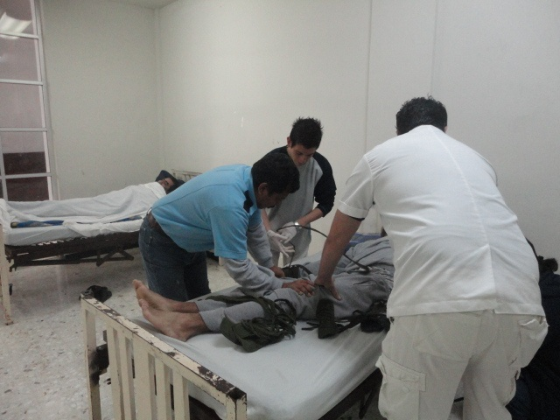
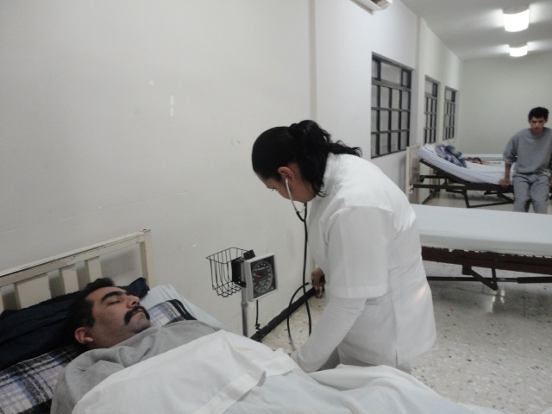
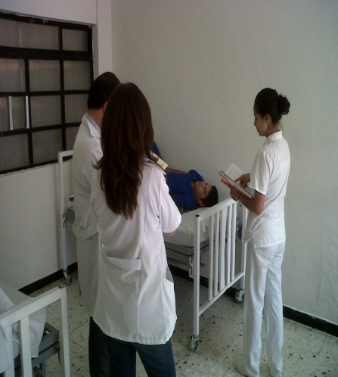
PARTICIPACION DE ENFERMERIA
MINISTRACION DE MEDICAMENTO
MONITOREO Y REGISTRO DE RIESGOS
OBSERVACION ESTRECHA
CONTENSION FISICA
MONITOREO DE DE NLA TOLERANCIA A LOS NEUROLEPTICOS
RELACION DE AYUDA INDIVIDUAL
VISITA MEDICA
TERAPIA DE GRUPO

Slide 31
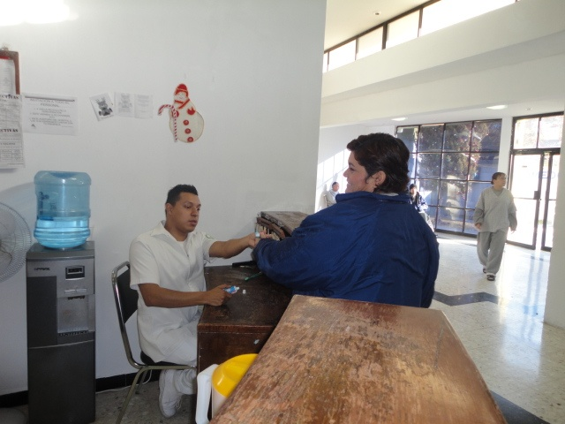
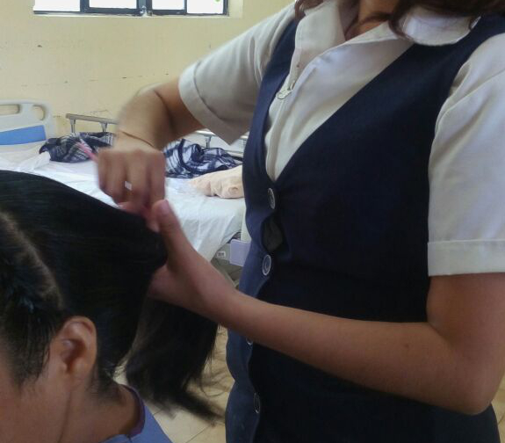
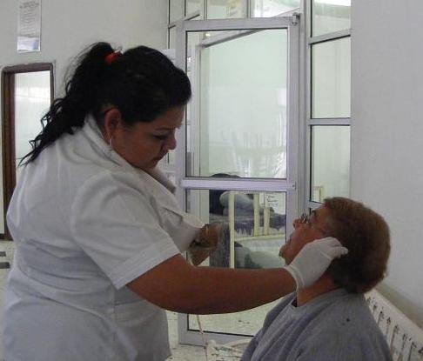
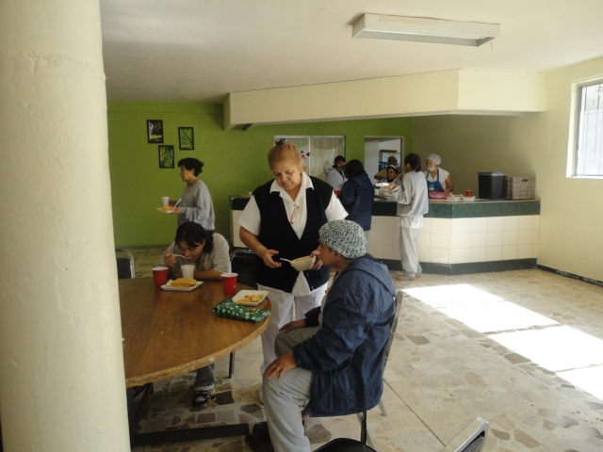
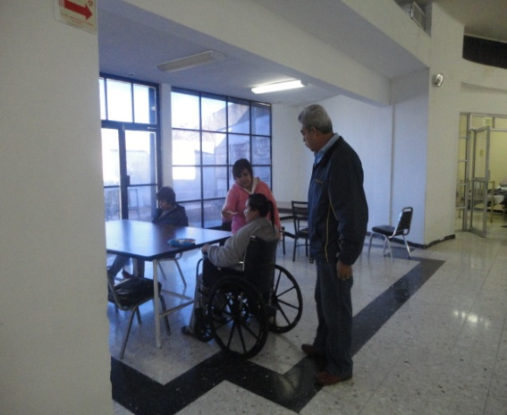
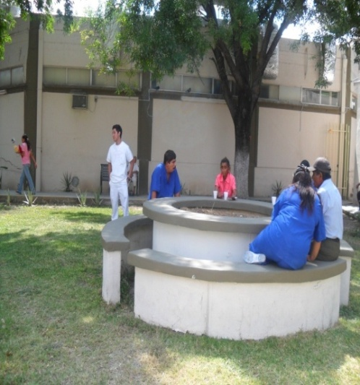
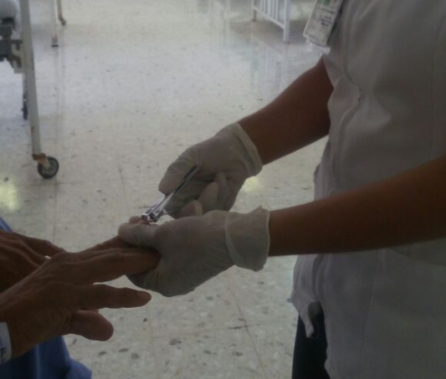
PARTICIPACION DE ENFERMERIA
HIGIENE DENTAL RASURADO PEINADO ASEO DE CAVIDADES
ASISTENCIA A PAC. DEPENDIENTE VISITA FAMILIAR CORTE DE UÑAS,

Slide 32
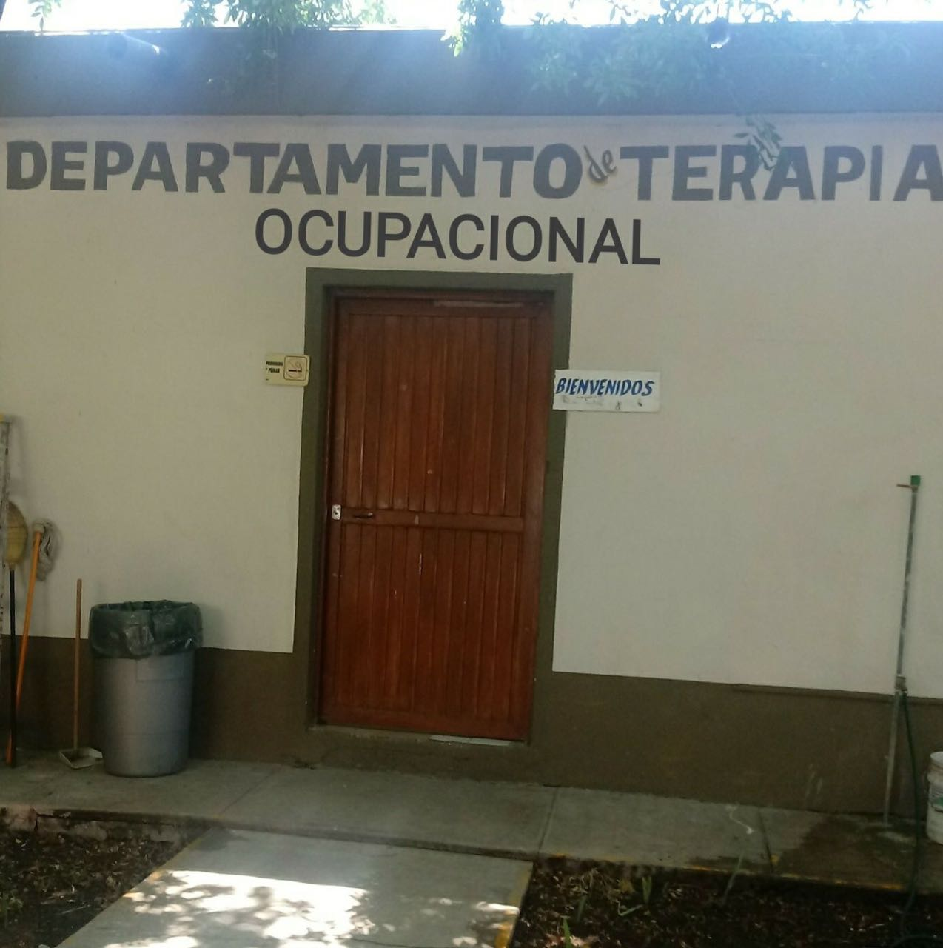
INTEGRACION A TERAPIA OCUPACIONAL

Slide 33
TERAPIA OCUPACIONAL
Terapias de Trabajo o Laborterapia
Terapias de Educacion e informacion
Terapias Proyectivas
Dinamicas de Autoconfianza
Gimnoterapia Deportiva
Terapias Recreativas
o de Socialización
Autoimagen

Slide 34
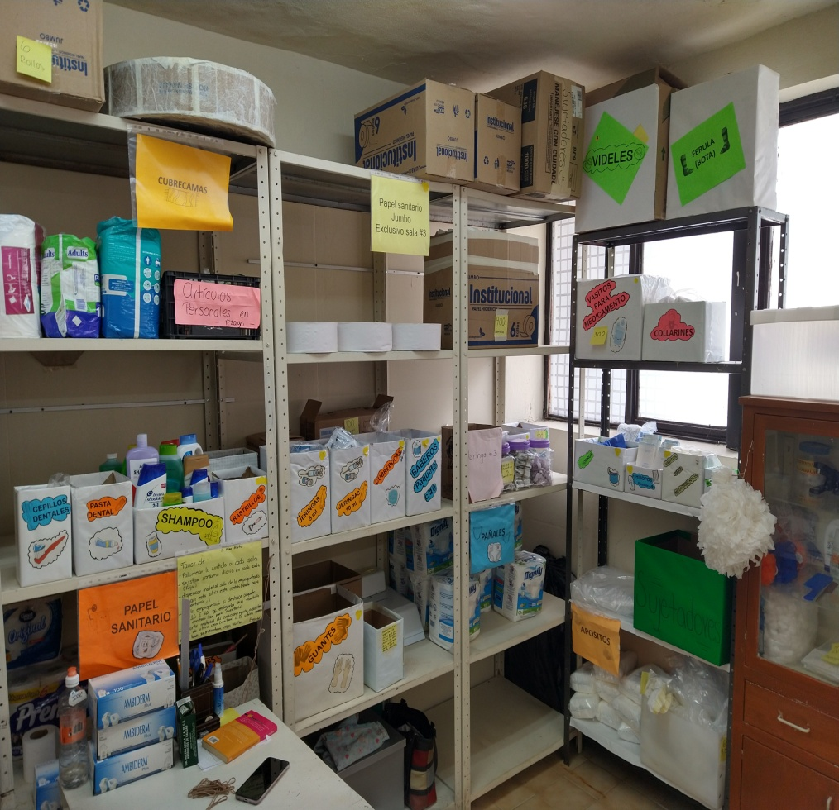
SUB ALMACEN .

Slide 35
SE ASIGNARA A UN SERVICIOS POR SEIS MESES
HOSPITALIZACION
SALA 1
SALA 2
SALA 3
UNIDAD DE OBSERVACION CONTINUA
CENDIS
CONSULTA EXTERNA
URGENCIAS
TERAPIA OCUPACIONAL
CUBRE

Slide 36
CON RELACION AL HORARIO Deberán cubrir 30 horas por semana
Matutino
7:00 a 13:00 8:00 A 14:00
Nocturno 20:00 a 7:30
Tres guardias fijas a la semana
Nota labora: 34 hrs 1 /2 a la semana . Se autorizara 1 guardia mensual programada
(no tener retardos ni inasistencias, Ni reducción de jornada)
Vespertino
13:30 a 19:30 14:30 a 20:30
Turno Especial 7:00 a 20:30
(sábados , domingos y festivos )
JUEVES Y VIERNES SANTOS NO SON FESTIVOS SE LABORAN

Slide 37
Actualmente por contingencia sanitaria; COVID-19 los horarios son los siguientes:
Turno matutino: Asisten 4 días de la semana, en horario de 7:00 – 14:00 hrs
Turno vespertino: Asisten 4 días de la semana, en horario de 13:30 – 20:30 hrs
Turno nocturno: Asisten 3 noches en la semana de 20:00 – 7:30 hrs
Turno Especial; Plan Piloto: Asisten 2 guardias en sábado, domingo y días festivos 12:00 hrs. En cada guardia.

Slide 38
CON RELACION A LA ASISTENCIA
Se le asignara un número de tarjeta deberá checar electrónicamente diariamente
(temporalmente en diario de control)
Cumplir con el 100% de asistencia
De no registrar su asistencia en cualquiera de los dos controles se tomara como falta
Presentar incapacidad expedida por institución autorizada Hospital Metropolitano en un periodo no mayor a 24 hrs

Slide 39
CON RELACION A LA ASISTENCIA
Podrá en caso de urgencia presentar 2 inasistencias en un mes, (presentar justificación). Las cuales se deberán cubrir
Cada inasistencia que se presente sin justificante se cubrirá de acuerdo a las necesidades de la institución.
A la 3ra inasistencia sin justificación
será motivo de baja)
No podrá abandonar su servicio o institución sin previa autorización

Slide 40
CON RELACION AL UNIFORME
Deberá portar el uniforme clínico o el comunitario completo (no usar blusa o playera bajo el chaquetín)
Pantalón azul marino de vestir no mezclilla o quirúrgico.
Zapato blanco y/o negro clínico cerrado no tenis.
Ropa interior adecuada
No podrá laborar sin portar el uniforme sin previa
autorización del supervisor de turno
Peinado y maquillaje discreto
No portar aretes o persis en cara, lengua etc
No traer audífonos ni celular encendido, solo para emergencias, de sorprendérsele utilizando constantemente se será llamada de atención verbal a la 2º llamada de atención se le retirara el celular y se le entregara al final del turno
Portar Gafet de identificación

Slide 41
CON RELACION A SU PARTICIPACION
Durante su servicio social será evaluado por el supervisor y jefe de sala
Guardar un buen comportamiento ,de respeto y dar una buena imagen con los visitantes al hospital
No proporcionar información a familiares o personas ajenas a la institución, referirlas con la persona autorizada

Slide 42
PUNTOS ESPECIFICOS PARA PASANTES
Debe de registrar su entrada y salida con su tarjeton en el area de checador de pasantes
QUEDA ESTRICTAMENTE PROHIBIDO CHECAR POR OTRO PASANTE.
Cada falta INJUSTIFICADA se cobrara doble en todos los turnos.
Las faltas JUSTIFICADA serán cobradas como sencilla
DISPOSICION
Deberá acudir a todas las juntas que se programen
Tener disposicion de cambiar de area y/o turno segun las necesidades del departamento
FALTAS
ASISTENCIA

Slide 43
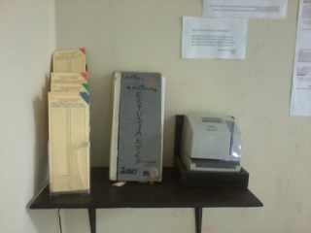
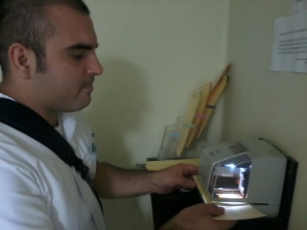
CHECADOR DE PASANTES

Slide 44
EN CASO
DE QUE REQUIERAS FALTAR
1
2
3
Avisar a tu supervisor con mínimo 24 horas de anticipación para que se cuente como falta sencilla.
Pide cambio de guardia con algún compañero del mismo genero.
4
Pídelo a cuenta de vacaciones a tu supervisor.
Trabajar un turno (tiempo compensado) antes de tu día programado.

Slide 45
DE COMPROBARSE LO ANTERIOR SERÁ MOTIVO DE BAJA AUTOMÁTICA
MOTIVOS DE BAJA
Queda prohibido subir fotografías, videos filtrar información en las redes sociales
Queda prohibido relacionarse personalmente con pacientes, en reuniones y redes sociales.
Queda prohibido tomar fotografías,
videos de pacientes, aéreas del hospital.

Slide 46
AL TERMINO DE SU SERVICIO SOCIAL
Se solicitara un trabajo para liberarse
No tener ningún tipo de adeudo para otorgarle la Carta de
no Adeudo
Al cumplir con todos los requisitos sele otorgara la Carta de
Liberación
Deberá permanecer una semana posterior al termino de su
servicio, en apoyo al curso de inducción de sus compañeros
de nuevo ingreso.

Slide 47
Motivos de Baja FALTAS AL REGLAMENTO
El pasante acumule más de tres faltas injustificadas de asistencia en un periodo de 30 días
Por sentencia condenatoria cuando cometa algún delito de orden común.
Por no permanecer en el lugar de la práctica hasta hacer entrega de los bienes, fondos y valores que estén bajo su custodia, durante los 15 días inmediatos a su vez que haya concluido el servicio social
Cuando previo extrañamiento se reincida en la violación de las siguientes fracciones
Por no cumplir con todos los términos del Programa de Servicio Social y no asistir a las reuniones que convoquen sus jefes inmediatos
Proponer y realizar estudios y tratamiento a usuarios fuera de la institución a la que este adscrito

Slide 48
Motivos de Baja FALTAS AL REGLAMENTO
5.2 Por irresponsabilidad en el manejo de documentos, valores y efectos que tengan bajo su custodia con motivo a sus actividades.
5.4 Incurrir en actos de violencia, amagos, injurias o malos tratos contra sus jefes o compañeros o contra de los familiares de unos u otros, ya sea dentro o fuera de las horas de servicio.
5.5 Ausentarse de sus actividades sin autorización escrita de su jefe inmediato o faltar a las reuniones de trabajo sin causa justificada actividades
5.6 Presentarse bajo los efectos de bebidas embriagantes, estupefacientes o psicotrópicos durante el horario en que preste su servicio
5.7 Comprometer con su imprudencia, descuido o negligencia, la seguridad del lugar donde realiza su servicio social o la de las personas que ahí se encuentran, así como causar daños o destruir intencionalmente edificios, instalaciones, obras , maquinaria, instrumentos, muebles, útiles de trabajo, materiales y de más objetos que estén al servicio de la institución a donde estén adscritos.
5.8 Cobrar por cualquier servicio que esté incluido en sus actividades,
así como vender medicamento para beneficio personal dentro del horario señalado y dentro de los establecimientos donde preste sus servicios..
5.9 El incurrir en cualquier violación a la ética profesional a juicio de la Institución de Salud

Slide 49
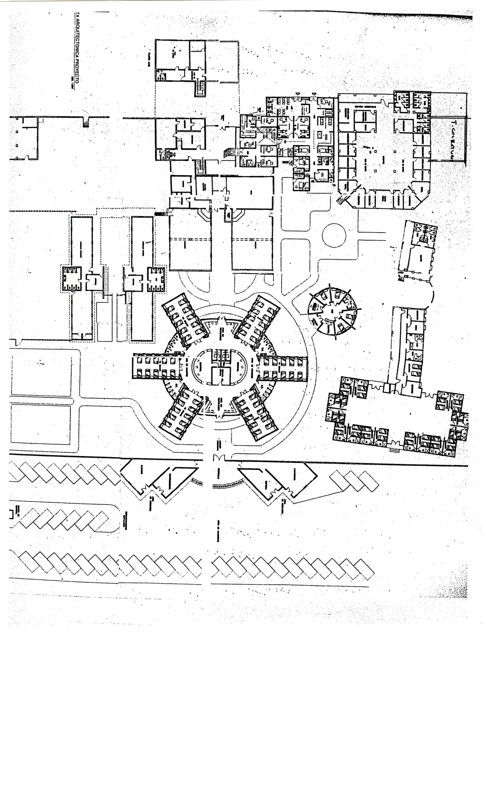
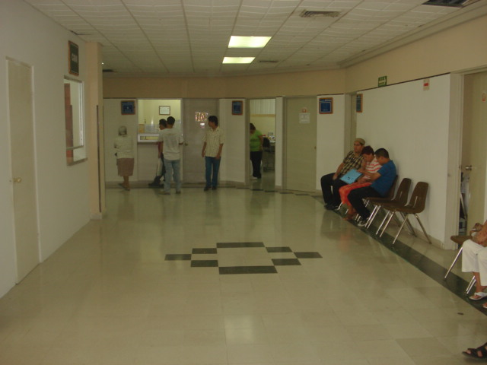
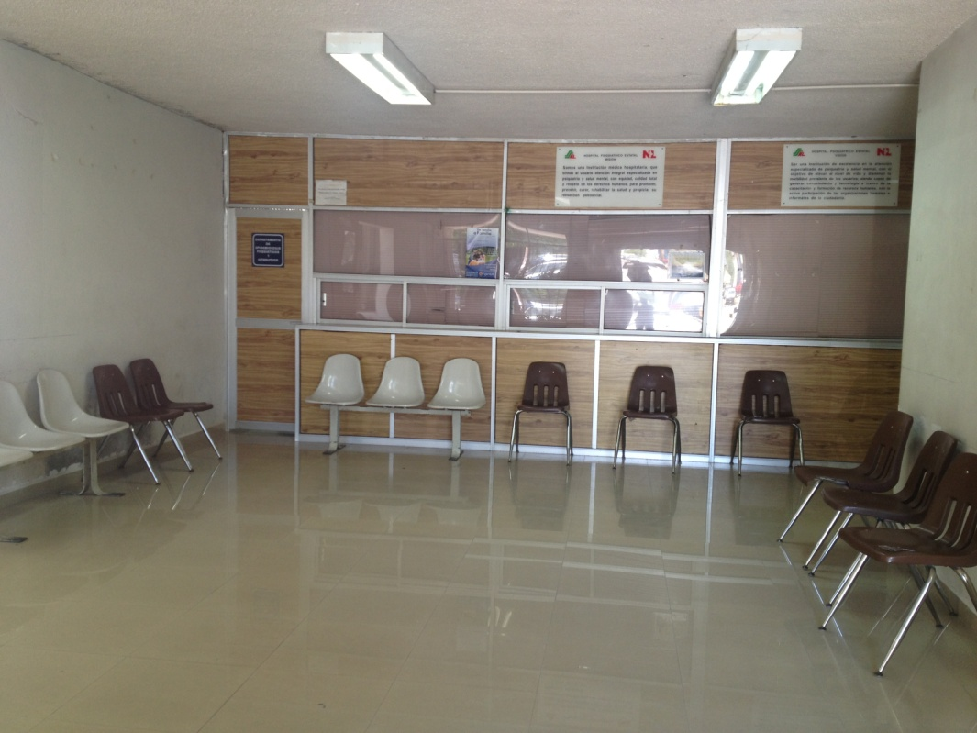
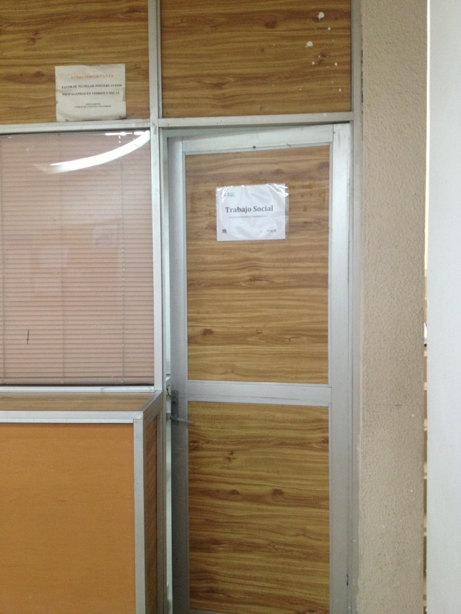

Slide 50
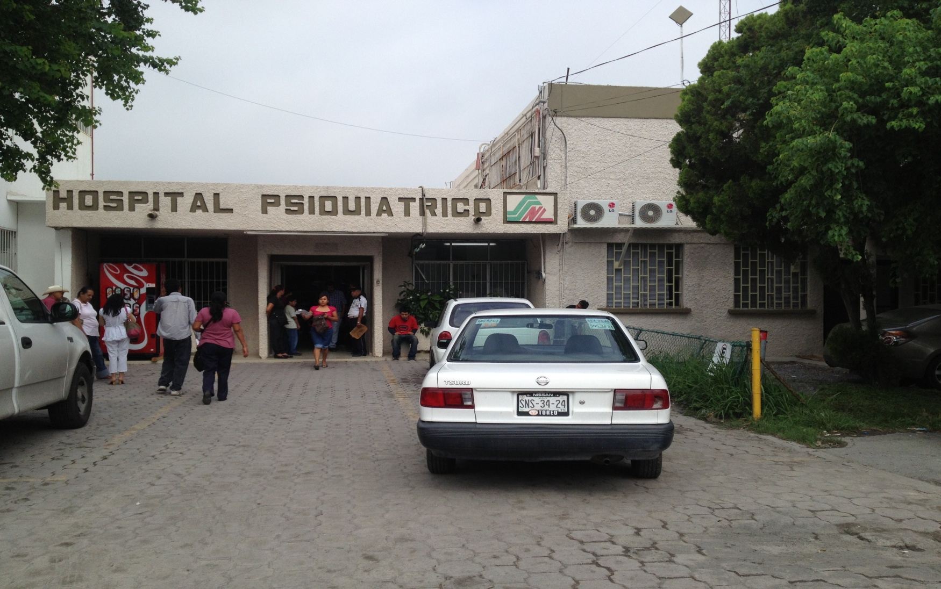
G R A C I A S

